Slide 1
ОГАПОУ «БАМТ»
Студенческая научно – практическая конференция
Наука, творчество, практика.
Выполнил студент группы № 10
«ТО и ремонт
автомобильного транспорта »
Гончаров Александр Андреевич
Руководитель: Понизенский В.В.

Slide 2
Машины времени: 6 инноваций, которые появятся в авто в ближайшие 5 лет

Slide 3
Какие только роли не исполнял автомобиль на протяжении своей истории. Предмета культа, роскоши, культурного объекта и просто средства передвижения… Но он всегда был и источником, и целью инноваций. О том, какие новинки в области автомобилестроения нас ждут в ближайшие годы, мы и поговорим.

Slide 4
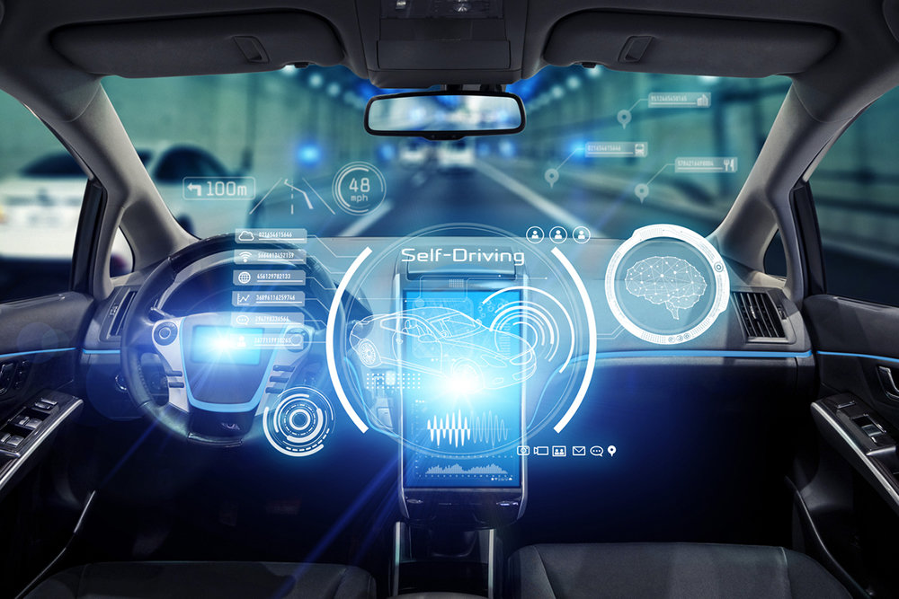
Автономное вождение

Slide 5
- Пожалуй, то, чего больше всего сегодня ждут от автоиндустрии, - это массовое внедрение беспилотных автомобилей. Об этом говорят не первый год, и тот же Илон Маск обещал, что через пять лет мы будем ездить на машинах без водителей еще в 2014 году.
На дворе 2020-й, и где же эти беспилотники? На самом деле, они уже здесь. Испытания и опытная эксплуатация таких машин ведутся во многих странах, в том числе и в России, а в Америке в некоторых штатах начинается их коммерческая эксплуатация. Так что сейчас мы в самом начале транспортной революции, которая сделает вождение и водителей ненужными, а езду на автомобиле более дешевой и безопасной.

Slide 6
Да, безопасной! Ведь причиной 9 из 10 аварий является человеческий фактор, влияние которого как раз и должны исключить беспилотные машины. Так почему же внедрение автономных автомобилей идет не так быстро, как нам бы того хотелось? Технические проблемы на этом пути уже практически решены, а препятствиями на сегодня пока остаются высокая стоимость систем автономного вождения, вопросы законодательства в этой области и психологическая неготовность многих людей довериться автомобилю без водителя - попросту, боязнь нового. И все же это новое пробивает себе дорогу, и в ближайшие годы мы все-таки увидим на дорогах беспилотные автомобили.

Slide 7
Безопасность и оптимизация
Еще одна давно обсуждаемая и разрабатываемая технология, которая в ближайшие годы может наконец получить широкое распространение, - это connected car, или "подключенный автомобиль". Суть, если вкратце, такова: "подключенный автомобиль" умеет обмениваться информацией с другими connected car и дорожной инфраструктурой, а также получать данные о других участниках движения (пешеходах, велосипедистах и др.) или помехах на своем пути.

Slide 8
Зачем это надо? Основная цель - повышение безопасности и предупреждение ДТП, а также оптимизация маршрутов. Идея connected car в том, что автомобили должны объединиться в беспроводную сеть и обмениваться в ней друг с другом информацией о скорости, направлении движения, дорожных заторах, ремонтных работах и т.д., с тем чтобы предупредить водителя и помочь ему избежать столкновения или вовремя изменить маршрут, если впереди пробка. Технических препятствий к внедрению таких систем давно уже нет, а широкому распространению мешает главным образом отсутствие единого стандарта и необходимость выделения диапазонов радиочастот для организации беспроводной сети обмена данными.

Slide 9
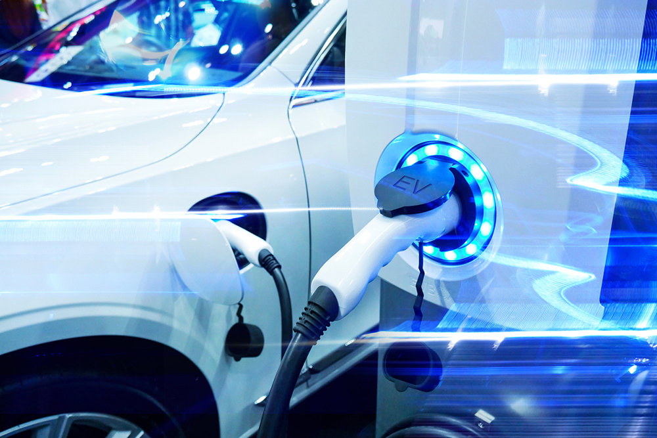
Чистый водород

Slide 10
Другая "технология будущего", о которой все давно говорят, - экологически чистый транспорт - то есть электромобили и автомобили на водородном топливе, не создающие при движении вредных выбросов. Сейчас, правда, появляется все больше сведений о том, что электромобили далеко не так экологичны, как нам внушают их производители и разного рода экоактивисты. Основная проблема в том, что при производстве и утилизации электромобилей (в первую очередь их батарей) создается даже большая нагрузка на окружающую среду, чем от обычных автомобилей. А ведь еще и производство электроэнергии "на стороне" также влечет выбросы парниковых газов.

Slide 11
В этом плане гораздо привлекательнее начинают смотреться водородные автомобили, которые выбрасывают лишь чистый водяной пар. Да и время их заправки намного меньше, чем зарядки электромобилей, а автономность сравнима с обычными машинами. Впрочем, электромобили не собираются сдаваться: решить их проблемы призваны новые аккумуляторы на основе графена, без редкоземельных элементов и металлов, и полностью утилизируемые после окончания срока службы. Можно надеяться, что такие появятся в ближайшие годы.

Slide 12
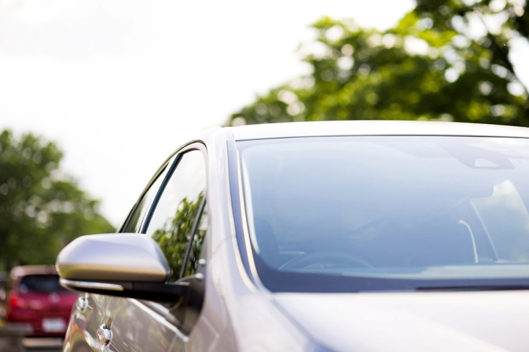
Козырек наоборот

Slide 13
Сегодня уже никого не удивишь системами адаптивного и активного головного света, устанавливающимися на многие серийные модели.
Эти системы в режиме реального времени формируют световой пучок, создаваемый основными и вспомогательными фарами, изменяя его дальность, ширину и направление, в зависимости от скорости движения автомобиля, крутизны поворотов, наличия встречных и попутных машин, пешеходов и т.д. Однако плохая видимость дороги бывает не только в темное время суток, но и, напротив, в яркий погожий день, когда солнце буквально слепит водителя.

Slide 14
Традиционное решение - солнцезащитный козырек - ограничивает поле обзора и не всегда полностью закрывает от лучей солнца. Современные технологии позволяют сделать козырек или светозащитную полосу в верхней части ветрового стекла с адаптивным затемнением, когда уменьшается прозрачность только тех участков козырька, через которые свет попадает на лицо водителя. Это своеобразный аналог адаптивного света наоборот. Прототипы таких систем уже разработаны и, вероятно, в ближайшем будущем мы увидим их на реальных автомобилях.

Slide 15
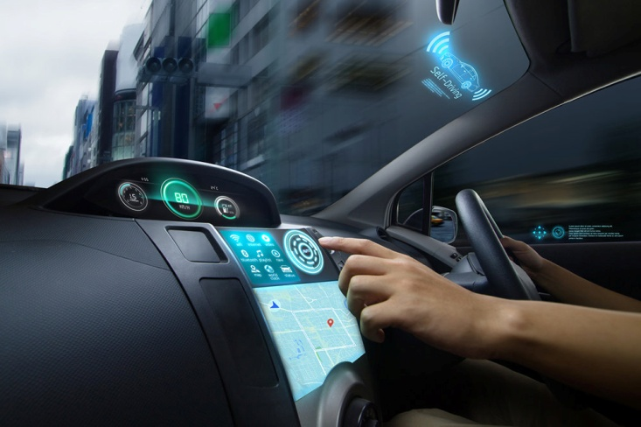
Больше электроники и развлечений

Slide 16
Сегодня уже трудно себе представить автомобиль без информационно-развлекательных систем. Но в каком направлении они будут развиваться? Уже сейчас явно прослеживается тенденция к увеличению числа дисплеев в салоне, росту их размеров и объединению в рамках единых систем, выводящих информацию о параметрах автомобиля и отображающих различный контент - навигационный, новостной, развлекательный и т.п.

Slide 17
Другими словами, интерьер автомобиля постепенно будет превращаться в своеобразный "монитор", который станет захватывать все большую площадь поверхности салона. Даже ветровое стекло может целиком превратиться в дисплей, на котором будет появляться информация от систем дополненной реальности. В сущности, их прообраз мы уже сейчас используем в проекционных дисплеях, отображающих скорость и навигационные подсказки.

Slide 18
А, как же звук? Когда-то в автомобилях устанавливали только радиоприемник с единственным громкоговорителем, сейчас - многоканальные музыкальные системы с примерно дюжиной (или даже большим количеством) динамиков, а в будущем в звукоизлучатели превратятся сами внутренние панели салона. Подобную концепцию прорабатывает, например, фирма Sennheiser, хорошо известная в мире аудио.

Slide 19
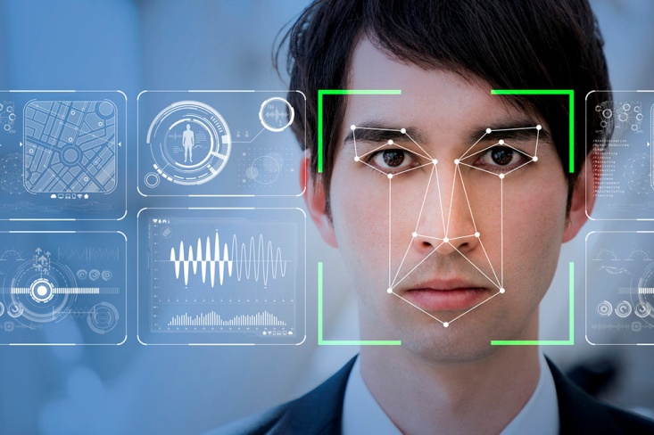
Face ID

Slide 20
Широкое распространение систем идентификации скоро сделает совершенно ненужными для доступа в салон и запуска двигателя ключи и прочие брелоки. Автомобили научатся просто узнавать водителя "в лицо" и по голосу, а двигатель будут включать после распознавания отпечатка пальца сенсором, встроенным в кнопку "Старт".

Slide 21
P.S.
Все перечисленное - дело ближайшего будущего. Но что же нас ждет дальше? Весьма вероятно, автомобили разделят свою транспортную функцию с пассажирскими мультикоптерами и прочими летающими аппаратами, концепции которых сейчас активно разрабатываются как традиционными авиационными фирмами, так и автопроизводителями. Свежий пример - летающее такси Hyundai PAV S-A1, рассчитанное на перевозку пяти человек со скоростью до 290 км/ч. Основное достоинство таких средств передвижения - способность избегать пробок. Во всяком случае, в воздухе их пока нет.

Slide 22
Спасибо за просмотр

